Slide 1

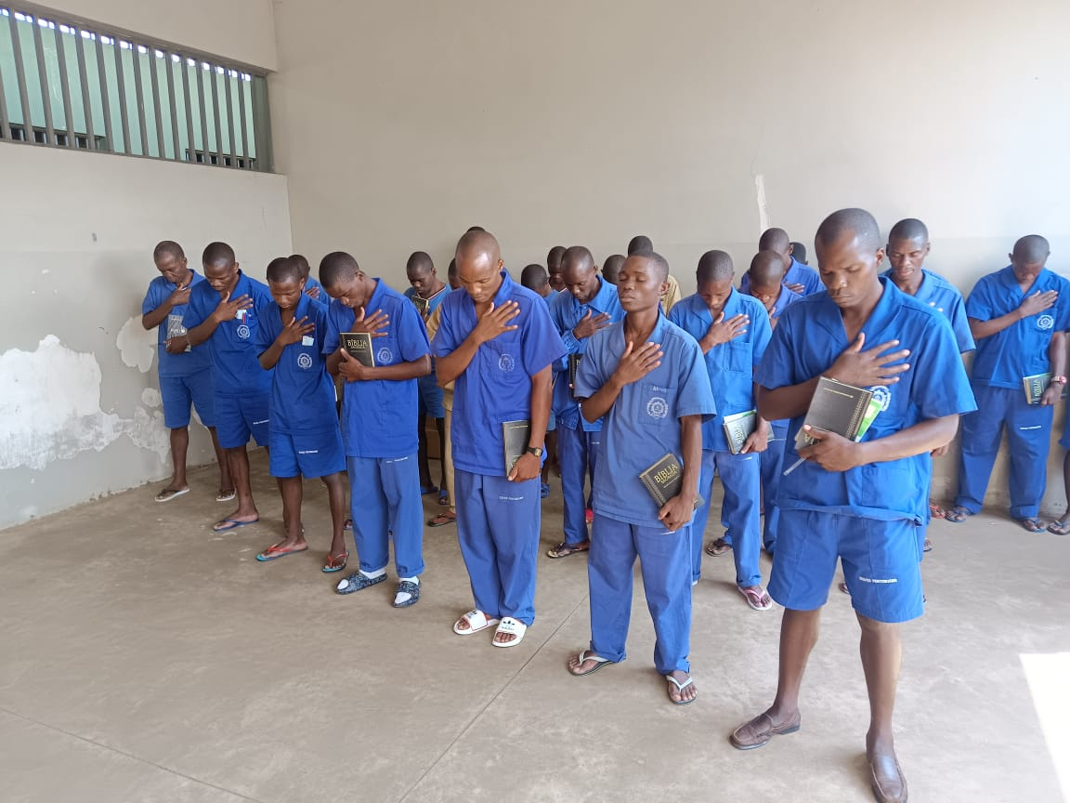
Geef hoop aan gevangenen in Angola
In de overvolle gevangenissen van Angola betekent één Bijbel vaak: “God ziet mij. Mijn leven kan veranderen.”
Lokale teams:
bieden pastorale zorg
delen Bijbels uit in de moedertaal
organiseren vakopleidingen die gevangenen na hun vrijlating een nieuwe start geven.
Met uw gift in de kerkcollecte deelt u hoop uit: een Bijbel, onderwijs en de kans op een nieuw begin.

